Slide 1
Id, pw를 제대로 입력한 경우
로그인 화면 X
결과 화면 X
아이디 aaa
아이디는 aaa이고
비밀번호는 111입니다
반갑습니다
패스워드 ***
로그인
ex07_loginFrm.jsp
ex07_loginCertification.jsp

Slide 2
Id, pw를 잘못 입력한 경우
로그인 화면 X
로그인 화면 X
아이디 aaa
아이디
패스워드 ********
패스워드
로그인
로그인
Check the ID and PW!
ex07_loginFrm.jsp
ex07_loginFrm.jsp

Slide 3
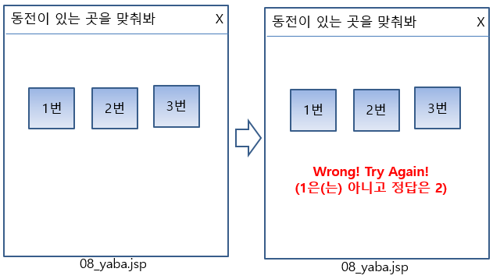
동전있는 곳을 잘못 클릭한 경우

Slide 4
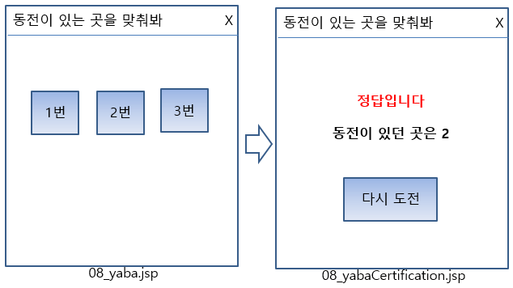
동전있는 곳을 클릭한 경우

Slide 5
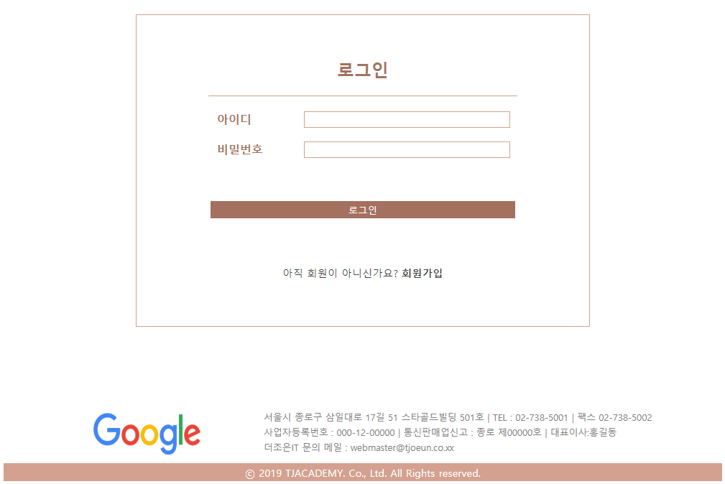
WebContent/member/login.jsp

Slide 6
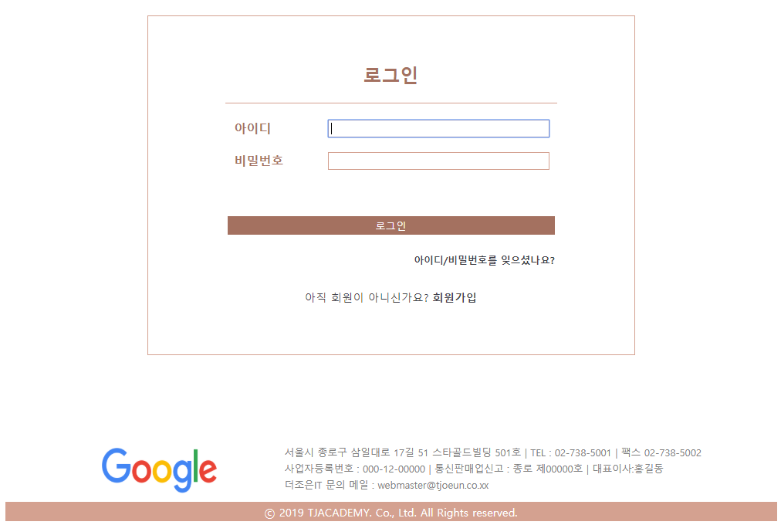
WebContent/member/login.jsp

Slide 7
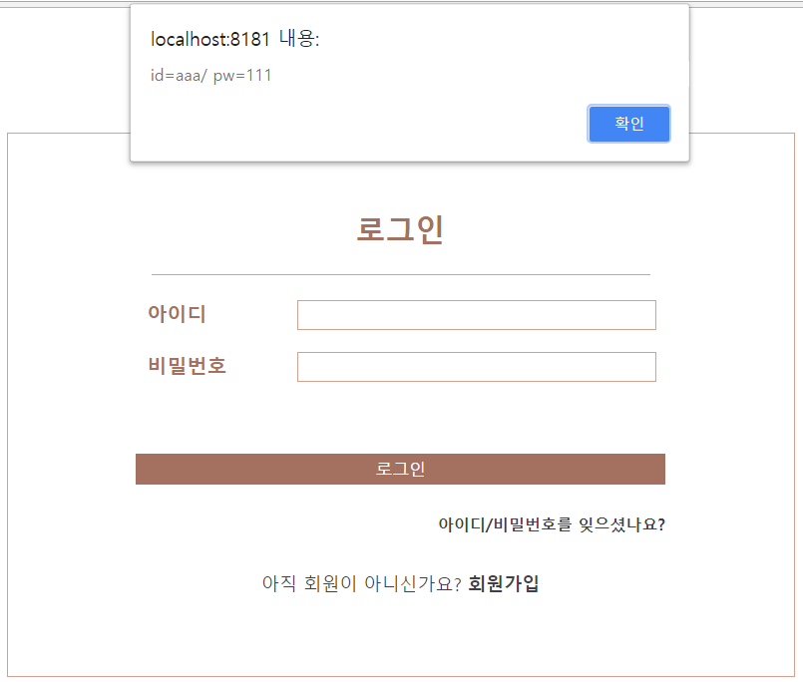
WebContent/member/login.jsp

Slide 8
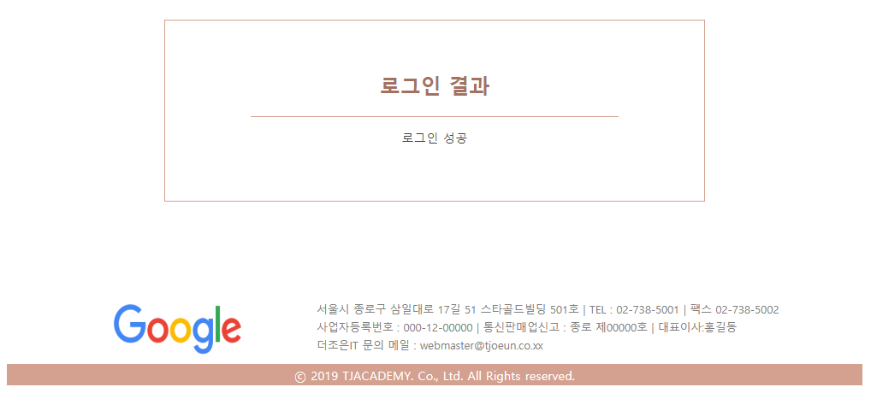
webContent/member/loginPro.jsp

Slide 9
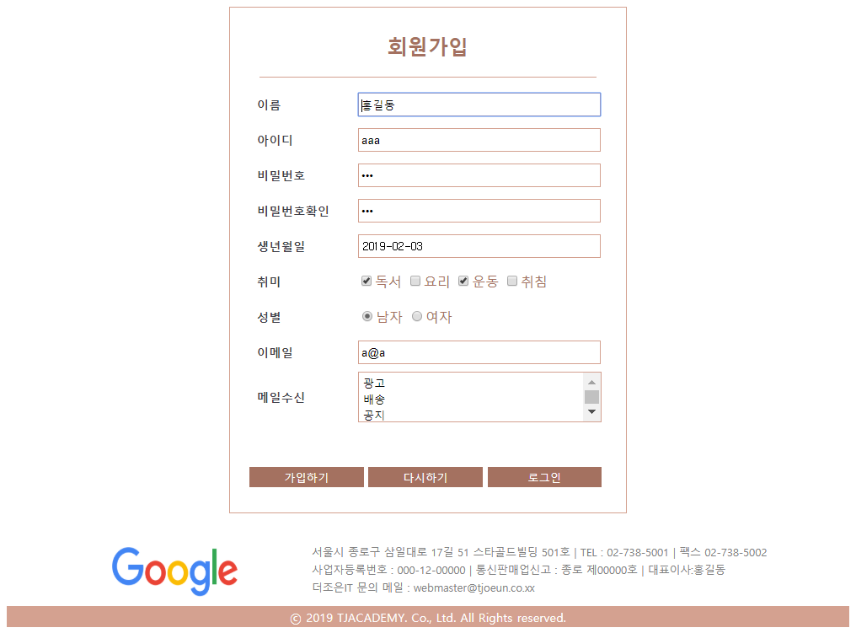
WebContent/member/join.jsp

Slide 10
